Slide 1
SQL
Data Definition Language

Slide 2
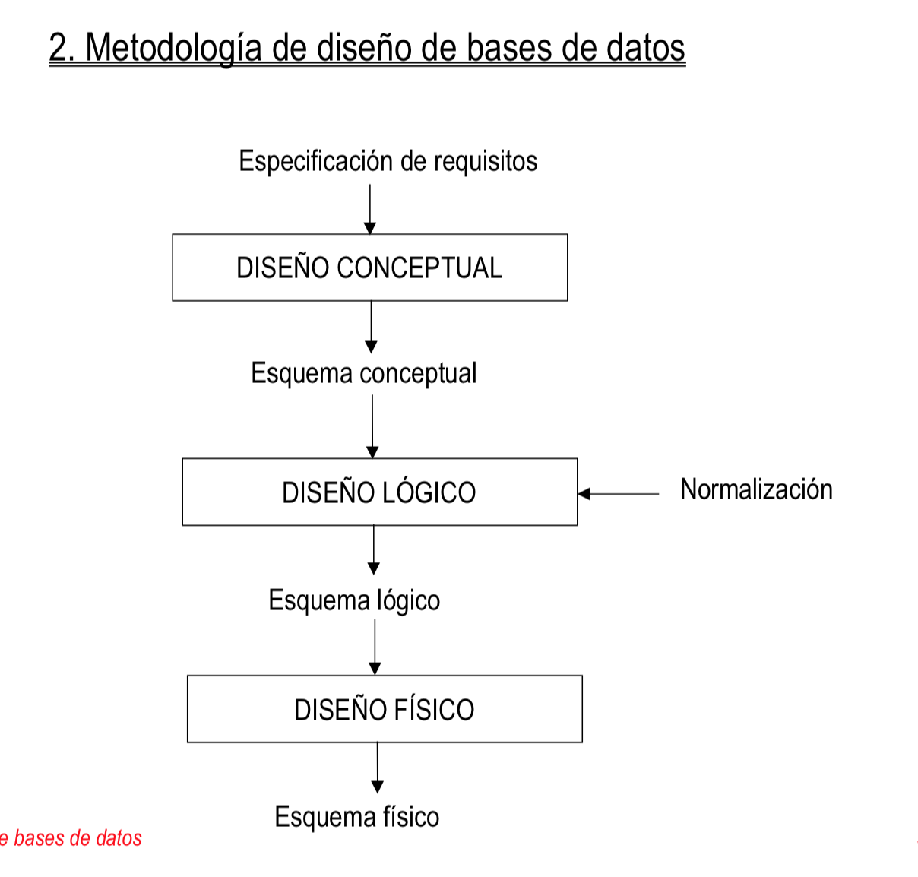

Slide 3
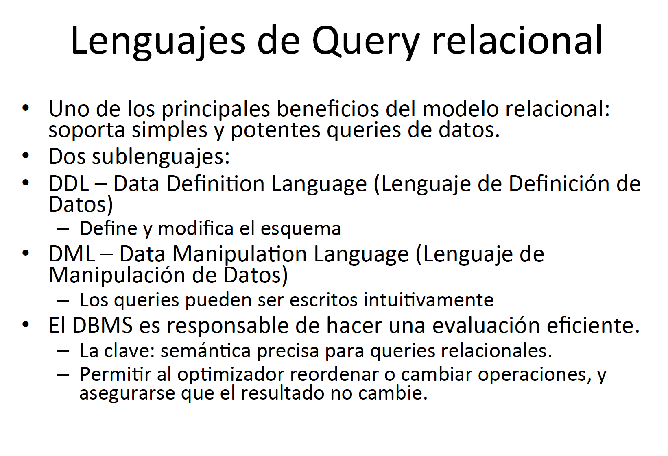

Slide 4
Contenido
DDL
  Create (crear objetos dentro de la BD tablas, procedure, triggers, views, functions, index)
  Alter (modificar objetos dentro de la BD)
  Drop (eliminar objetos dentro de la BD)
  Objetos no son datos

Slide 5
CREATE TABLE
CREATE TABLE nombre_de_tabla ( { nombre_de_columna tipo_de_dato [ DEFAULT expr_default] [ restriccion_de_column [, ... ] ] | restriccion_de_tabla} [, ... ] )
Tipos de Datos incluyen:
  char (n) – cadena de caracteres de tamaño fijo
  varchar2(n) – cadena de caracteres de tamaño variable (ahorra espacio, Guarda 'SMITH' no 'SMITH ‘)
  integer, numeric, float, double precision
  date, time, timestamp, …
  serial – ID unico para indexar y referencia

Slide 6
Create Table (con/restricciones de tabla)
CREATE TABLE table_name ( { column_name data_type [ DEFAULT default_expr ] [ column_constraint [, ... ] ] | table_constraint } [, ... ] )
Restricciones de Tabla:
[ CONSTRAINT nombe_restriccion]
{ UNIQUE ( nombre_de_columna [, ... ] ) |
PRIMARY KEY (nombre_de_columna [, ... ] ) |
CHECK ( expresion ) |
FOREIGN KEY (nombre_de_columna [, ... ] ) REFERENCES tablaref[ ( refcolumn [, ... ] ) ] [ ON DELETE accion ] [ ON UPDATE accion ] }
Aqui, las expresiones, llaves, etc pueden incluir múltiples columnas

Slide 7
Constraint(restricciones)
NOT NULL - Ensures that a column cannot have a NULL value
UNIQUE - Ensures that all values in a column are different
PRIMARY KEY - A combination of a NOT NULL and UNIQUE. Uniquely identifies each row in a table
FOREIGN KEY - Uniquely identifies a row/record in another table
CHECK - Ensures that all values in a column satisfies a specific condition
DEFAULT - Sets a default value for a column when no value is specified
INDEX - Used to create and retrieve data from the database very quickly

Slide 8
Create Table (Ejemplos)
CREATE TABLE films (
codigo CHAR(5) PRIMARY KEY,
titulo VARCHAR2(40) not null,
did DECIMAL(3),
fecha_prod DATE ,
genero VARCHAR(10),
CONSTRAINT production UNIQUE(fecha_prod),
FOREIGN KEY (did) REFERENCES distribuidores(did)
);
CREATE TABLE distribuidores(
did DECIMAL(3) PRIMARY KEY,
nombre VARCHAR2(40),
CONSTRAINT cons1 CHECK (did > 100 AND nombre <> ' ')
);

Slide 9
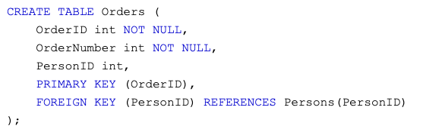
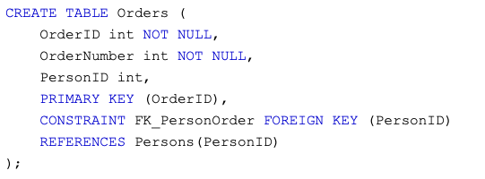

Slide 10
Reservacion
Para estas tablas:
Marineros
Botes

Slide 11
Esquemas de Ejemplo
CREATE TABLE Marineros
( sid INTEGER PRIMARY KEY,
snombre CHAR(20),
rating INTEGER,
edad REAL);
CREATE TABLE Botes
( bid INTEGER PRIMARY KEY,
bnombre CHAR (20),
color CHAR(10));
CREATE TABLE Reservacion
( sid INTEGER,
bid INTEGER,
dia DATE,
PRIMARY KEY (sid, bid, dia),
FOREIGN KEY (sid) REFERENCES Marineros,
FOREIGN KEY (bid) REFERENCES Botes);

Slide 12
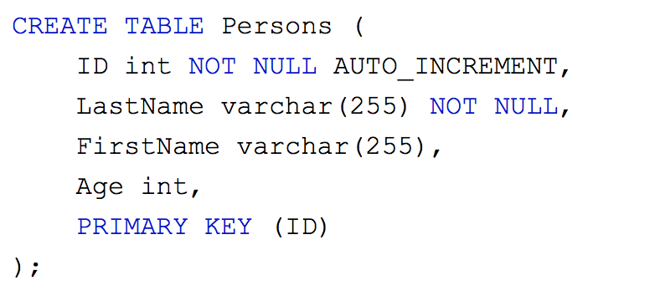
AUTO_INCREMENT

Slide 13
Drop
Instrucción para el borrado de un elemento:
DROP <elemento> <nombre>
No tiene marcha atrás
Ejemplos:
  DROP TABLE films;

Slide 14
Alter(se lo realiza cuando ya se tiene datos)
Instrucción para la modificación de un elemento.
ALTER <elemento_p> <nombre>
{ADD | MODIFY| DROP} <elemento_s [<definicion>]
Ejemplos: ALTER TABLE Botes
ADD column Edad REAL;
ALTER TABLE Marineros
MODIFY rating REAL;
ALTER TABLE Distribuidores
DROP CONSTRAINT cons1;
ALTER TABLE Films
DROP COLUMN genero;
ALTER TABLE Botes
ADD CONSTRAINT con CHECK (edad<100);

Slide 15
Mostrar columnas y describirlas
SHOW COLUMNS FROM <tbl_name>;
DESCRIBE <tbl_name>;

Slide 16
DML
Manipulación de datos
insert (crear/grabar datos en una tabla)
update (actualizar datos existentes en una tabla)
delete (borrar datos existentes)
select (leer datos de una tabla ….. Proyeccion, selección, join, producto cruz, diferencia, etc)
Operaciones CRUD. Create, Retrieve, Update, Delete

Slide 17
INSERT
INSERT INTO nombreTabla[(lista_columnas)]
VALUES (lista_valores)
El número de ítems debe ser el mismo.
Correspondencia directa entre nombre_columnas y lista_valores.
Compatible en tipos de datos.
Lista_columnas opcional:
  si se omite se asume el orden usado para crear la tabla.
  Si se especifica y se omiten columnas, las columnas debieron de ser declaradas como NULL o un valor DEFAULT.

Slide 18
INSERT
CREATE TABLE `Tarjeta` (
`idTarjeta` int(11) NOT NULL,
`nombre_tarjeta` varchar(45) NOT NULL,
`numero_tarjeta` varchar(45) NOT NULL,
`banco_emisor` varchar(45) NOT NULL DEFAULT 'ABC',
`fecha_expiracion` date NOT NULL,
`debito` tinyint(1) DEFAULT NULL,
`credito` tinyint(1) DEFAULT NULL,
`tipo` varchar(45) DEFAULT NULL,
PRIMARY KEY (`idTarjeta`)
) ENGINE=InnoDB DEFAULT CHARSET=latin1;
INSERT INTO Tarjeta (idTarjeta,nombre_tarjeta,numero_tarjeta,fecha_expiracion) VALUES
(2,'Vanessa E','00112233445567','2019-07-01’,NULL,NULL,NULL);
INSERT INTO Tarjeta
VALUES (2,'Vanessa E','00112233445567','2019-07-01');

Slide 19
INSERT
CREATE TABLE `Tarjeta` (
`idTarjeta` int(11) NOT NULL,
`nombre_tarjeta` varchar(45) NOT NULL,
`numero_tarjeta` varchar(45) NOT NULL,
`banco_emisor` varchar(45) NOT NULL DEFAULT 'ABC',
`fecha_expiracion` date NOT NULL,
`debito` tinyint(1) DEFAULT NULL,
`credito` tinyint(1) DEFAULT NULL,
`tipo` varchar(45) DEFAULT NULL,
PRIMARY KEY (`idTarjeta`)
) ENGINE=InnoDB DEFAULT CHARSET=latin1;
INSERT INTO Tarjeta
VALUES
(3,'Vanessa E','PACIFICO','00112233445567','2019-07-01',NULL,NULL,NULL);

Slide 20
INSERT
CREATE TABLE `Tarjeta` (
`idTarjeta` int(11) NOT NULL,
`nombre_tarjeta` varchar(45) NOT NULL,
`numero_tarjeta` varchar(45) NOT NULL,
`banco_emisor` varchar(45) NOT NULL DEFAULT 'ABC',
`fecha_expiracion` date NOT NULL,
`debito` tinyint(1) DEFAULT NULL,
`credito` tinyint(1) DEFAULT NULL,
`tipo` varchar(45) DEFAULT NULL,
PRIMARY KEY (`idTarjeta`)
) ENGINE=InnoDB DEFAULT CHARSET=latin1;
INSERT INTO
Tarjeta (idTarjeta,nombre_tarjeta,numero_tarjeta,fecha_expiracion)
VALUES (2,'Vanessa E','00112233445567','2019-07-01');

Slide 21
INSERT
lista_columna es definida de igual manera.
SELECT corresponde a cualquier select válido
El resultado del SELECT debe de ser compatible con las columnas de la tabla.
INSERT INTO nombreTabla[(lista_columnas)]
SELECT

Slide 22
UPDATE (modificar un dato ya existente)
Nuevos valores deben ser compatibles (TD).
WHERE opcional:
  Si se omite: Se modifican TODAS las filas.
  Si se especifica: Se modifican las filas que cumplen con la condición.
UPDATE nombreTabla
SET columna1 = valor1 [,columna2 = valor2]
[WHERE condicion]

Slide 23
UPDATE
Modificar todas las filas:
UPDATE CLIENTES
SET LIMITECREDITO= LIMITECREDITO*1.12;

Slide 24
UPDATE
Modificar filas específicas:
UPDATE CLIENTES
SET LIMITECREDITO= LIMITECREDITO*1.12 WHERE REPCLIE=102;

Slide 25
UPDATE
Modificar múltiples columnas:
UPDATE CLIENTES
SET LIMITECREDITO= LIMITECREDITO*1.12, REPCLIE=101
WHERE NUMCLIE=2001;

Slide 26
DELETE
Borra las filas de una tabla específica.
WHERE opcional:
  Si se omite: se borran todas las filas.
  Si se especifica: borra las filas que cumplen con la condición.
DELETE FROM nombreTabla
WHERE condicion

Slide 27
DELETE
DELETE FROM CLIENTES
DELETE FROM CLIENTES
WHERE NUMCLIE=2002

Slide 28
SELECT
Recupera y muestra datos de una o más tablas.
Ejecuta el equivalente de las operaciones de proyección, selección y join del algebra relacional.

Slide 29
SELECT
Forma general:
SELECT
FROM
[WHERE
[GROUP BY
[ORDER BY
[DISTINCT | ALL] {* | [columnExpression [AS newName]] [, . . . ]}
TableName [alias] [, . . . ]
condition]
columnList] [HAVING condition]
columnList]
FROM | especifica la tabla o tablas que van a ser usadas
WHERE | filtra las filas dependiendo de alguna condición
GROUP BY | forma grupos de filas con el mismo valor en la columna
HAVING | Filtra los grupos dependiendo de alguna condición
SELECT | especifica las columnas que aparecerán en el resultado
ORDER BY | Especifica el orden del resultado

Slide 30
SELECT
Recuperar todas las filas y todas las columnas.
SELECT [*] [lista columnas]
FROM nombreTabla

Slide 31
SELECT
Cliente
NUMCLIE | EMPRESA | REPCLIE | LIMITECREDITO
2000 | ACDC E.P. | 105 | 65000
2001 | ABCD E.P. | 102 | 70000
2002 | ZXWY E.P. | 103 | 50000
2003 | PEPITO E.P. | 105 | 65000
2101 | JONES MFG. | 106 | 65000
2102 | FISRT CORP. | 101 | 65000
2103 | ACME MFG. | 105 | 50000

Slide 32
SELECT
II. Recuperar todas las filas y columnas específicas (π).
SELECT nombre_columna1, nombre_columna2,...
FROM nombreTabla

Slide 33
SELECT
SELECT NUMCLIE, EMPRESA FROM Cliente
Cliente
NUMCLIE | EMPRESA | REPCLIE | LIMITECREDITO
2000 | ACDC E.P. | 105 | 65000
2001 | ABCD E.P. | 102 | 70000
2002 | ZXWY E.P. | 103 | 50000
2003 | PEPITO E.P. | 105 | 65000
2101 | JONES MFG. | 106 | 65000
2102 | FISRT CORP. | 101 | 65000
2103 | ACME MFG. | 105 | 50000

Slide 34
SELECT
SELECT NUMCLIE, EMPRESA FROM Cliente
Resultado:
NUMCLIE | EMPRESA
2000 | ACDC E.P.
2001 | ABCD E.P.
2002 | ZXWY E.P.
2003 | PEPITO E.P.
2101 | JONES MFG.
2102 | FISRT CORP.
2103 | ACME MFG.

Slide 35
SELECT
III. Uso de DISTINCT
SELECT DISTINCT nombre_columna1, nombre_columna2,...
FROM nombreTabla
Notes:
El select, a diferencia de la proyección en algebra relacional, no elimina duplicados, por lo que es necesario utilizar distinct-

Slide 36
SELECT
SELECT LIMITECREDITO
FROM Cliente
SELECT DISTINCT LIMITECREDITO
FROM Cliente
Resultado:
Resultado:
LIMITECREDITO
65000
70000
50000
65000
65000
65000
50000
LIMITECREDITO
65000
70000
50000

Slide 37
PRODUCTO CRUZ - FROM
El producto cruz de dos relaciones en SQL se obtiene simplemente colocando más de una tabla en la cláusula FROM.
  SELECT * FROM PROFESORES, DEPARTAMENTOS
El producto cartesiano raramente se utiliza en la práctica, pero es interesante conocerlo para diferenciarlo de la operación de combinación (join).

Slide 38
SELECT
Campos derivados de cálculos o expresiones aritméticas utilizando una o más columnas.
  Ej: Mostrar por cada cliente, el 10% del límite de crédito
SELECT NUMCLIE, LIMITECREDITO, LIMITECREDITO*0.10
FROM Cliente
SELECT NUMCLIE, LIMITECREDITO, LIMITECREDITO*0.10 AS porcentaje
FROM Cliente
Renombra la columna
Resultado:
NUMCLIE | LIMITECREDITO | porcentaje
2000 | 65000 | 6500
2001 | 70000 | 7000
2002 | 50000 | 5000
2003 | 65000 | 6500
2101 | 65000 | 6500
2102 | 65000 | 6500
2103 | 50000 | 5000
NUMCLIE | LIMITECREDITO | LIMITECREDITO*0.10
2000 | 65000 | 6500
2001 | 70000 | 7000
2002 | 50000 | 5000
2003 | 65000 | 6500
2101 | 65000 | 6500
2102 | 65000 | 6500
2103 | 50000 | 5000
Notes:
Las expresiones aritméticas pueden estar compuestas de sumas, restas, multiplicaciones, divisiones de una o más columnas. Así mismo se pueden utilizar paréntesis para separar las operaciones.
Las columnas utilizadas deben de ser de tipo numérico.

Slide 39
SELECT - WHERE
Selección de filas (σ)
SELECT nombre_columna1, nombre_columna2,...
FROM nombreTabla
WHERE condicion
Comparación | Compara el valor de una expresión con el valor de otra expresión.
Rangos | Verifica si el valor de una expresión se encuentra dentro de un rango específico de valores.
Set membership | Verifica si el valor de una expresión equivale a uno dentro del conjunto de valores.
Pattern match | Verifica si un string match con un patrón específico.
Null | Verifica si una columna tiene valores null.

Slide 40
SELECT - WHERE
Condición de comparación (σ)
Se pueden utilizar operadores simples de comparación: < , = , > , < , > , >= , <=
SELECT nombre_columna1, nombre_columna2,...
FROM nombreTabla
WHERE condicion
Notes:
El select, a diferencia de la proyección en algebra relacional, no elimina duplicados, por lo que es necesario utilizar distinct-

Slide 41
SELECT - WHERE
Condición de comparación
  Ej. Seleccionar los clientes con límite de crédito menor a 65000.
SELECT NUMCLIE, LIMITECREDITO
FROM Cliente
WHERE LIMITECREDITO < 65000
Resultado:
NUMCLIE | LIMITECREDITO
2002 | 50000
2103 | 50000

Slide 42
SELECT - WHERE
II. Condición de comparación compuesta (σ)
Se pueden utilizar operadores simples de comparación: < , = , > , < , > , >= , <=
SELECT nombre_columna1, nombre_columna2,...
FROM nombreTabla
WHERE condicion1 AND | OR condicion2

Slide 43
SELECT - WHERE
II. Condición de comparación compuesta
  Ej. Seleccionar los clientes con límite de crédito menor a 65000 y con código de representantes igual a 105.
SELECT NUMCLIE, REPCLIE, LIMITECREDITO
FROM Cliente
WHERE LIMITECREDITO > 50000 AND REPCLIE = 105 ;
Resultado:
NUMCLIE | REPCLIE | LIMITECREDITO
2000 | 105 | 65000
2003 | 105 | 65000

Slide 44
SELECT - WHERE
III. Condición por rango
-Ej: Seleccionar los clientes en donde el límite de crédito se encuentre entre 60000 y 70000.
SELECT nombre_columna1, nombre_columna2,...
FROM nombreTabla
WHERE campo (NOT) BETWEEN valor1 AND valor2 ;
SELECT *
FROM Cliente
WHERE LIMITECREDITO BETWEEN 60000 AND 70000 ;
NUMCLIE | EMPRESA | REPCLIE | LIMITECREDITO
2000 | ACDC E.P. | 105 | 65000
2001 | ABCD E.P. | 102 | 70000
2003 | PEPITO E.P. | 105 | 65000
2101 | JONES MFG. | 106 | 65000
2102 | FISRT CORP. | 101 | 65000

Slide 45
SELECT - WHERE
Set membership
SELECT nombre_columna1, nombre_columna2,...
FROM nombreTabla
WHERE campo (NOT) IN lista_de_valores

Slide 46
SELECT - WHERE
Set membership
  Ej: Muestre los clientes que tengan a los representantes 102 y 105.
SELECT *
FROM Cliente
WHERE REPCLIE IN (102,105);
Resultado:
NUMCLIE | EMPRESA | REPCLIE | LIMITECREDITO
2000 | ACDC E.P. | 105 | 65000
2001 | ABCD E.P. | 102 | 70000
2003 | PEPITO E.P. | 105 | 65000
2103 | ACME MFG. | 105 | 50000

Slide 47
SELECT - WHERE
Búsqueda de patrones en cadenas de caracteres.
SELECT nombre_columna1, nombre_columna2,...
FROM nombreTabla
WHERE campo (NOT) LIKE patron
% (wildcard) alguna secuencia de cero o muchos caracteres.
_ (underscore) representa un simple caracter (cualquier).
LIKE ‘A%’
LIKE ‘A_ _ _’
LIKE ‘%A’
LIKE ‘%ABC%’
NOT LIKE ‘A%’

Slide 48
SELECT - WHERE
Búsqueda de patrones en cadenas de caracteres.
  Ej: Muestre los clientes cuyo nombre de empresa incluya “E.P.”
SELECT *
FROM Cliente
WHERE EMPRESA LIKE ‘%E.P.%’;
Resultado:
NUMCLIE | EMPRESA | REPCLIE | LIMITECREDITO
2000 | ACDC E.P. | 105 | 65000
2001 | ABCD E.P. | 102 | 70000
2002 | ZXWY E.P. | 103 | 50000
2003 | PEPITO E.P. | 105 | 65000

Slide 49
EJERCICIOS – LIKE
Muestre la descripción de los productos que empiezan con la letra R.
Muestre el idproducto que tenga 4 caracteres.
Muestre los nombres de las empresas en la tabla Clientes que tengan de segundo caracter la letra A.
Muestre los nombres de las empresas que tengan las letras ES.
Notes:
QUERT 1
select PRODUCTO.descripcion from producto where descripcion like 'R%';
QUERY 2
select PRODUCTO.IDPRODUCTO from producto where IDPRODUCTO like '____';
QUERY 3
select CLIENTES.EMPRESA from CLIENTES where EMPRESA like '_A%';
QUERY 4
select CLIENTES.EMPRESA from CLIENTES where EMPRESA like '%ES%';

Slide 50
SELECT - WHERE
Condición NULL
SELECT nombre_columna1, nombre_columna2,...
FROM nombreTabla
WHERE campo IS (NOT) NULL
Los valores en una tupla a veces son desconocidos.
No es posible hacer una comparación con una cadena de caracteres, por este motivo es necesario comparar con la expresión NULL.
Ej: No se ingresó un número de teléfono porque era opcional, por defecto SQL agrega NULL a ese registro.

Slide 51
Paso 1 – Producto Cruz
SELECT E.nombre, R.cid
FROM Estudiantes E, Registros R
WHERE E.eid=R.eid AND R.nota=‘B'

Slide 52
Paso 2. descartar tuplas que fallan
SELECT E.nombre, R.cid
FROM Estudiantes E, Registros R
WHERE E.eid=R.eid AND R.nota=‘B'

Slide 53
Paso 3. Descartar Columnas no requeridas
SELECT S.name, E.cid
FROM Students S, Enrolled E
WHERE S.sid=E.sid AND E.grade=‘B'

Slide 54
SELECT - EJERCICIOS
Muestre los pedidos que se hicieron en la oficina “Chicago”.
Muestre los productos que compro el cliente “HOLM LANDIS”.
Muestre las oficinas donde el cliente “HOLM LANDIS” hizo pedidos.
Notes:
QUERY 1
Select * from oficina, REPVENTA, PEDIDOS where oficina.ciudad="chicago" and oficina.oficina=repventa.oficinarep and repventa.NUMEMPL=pedidos.rep;
QUERY 2
Select producto.DESCRIPCION from clientes, pedidos, PRODUCTO where clientes.empresa="HOLM LANDIS" and clientes.numclie=pedidos.clie and pedidos.producto=producto.idproducto;
QUERY 3
Select oficina.ciudad from clientes, pedidos, repventa, oficina where clientes.empresa="HOLM LANDIS" and clientes.numclie=pedidos.clie and pedidos.rep=repventa.numempl and repventa.oficinarep=oficina.oficina;

Slide 55
SELECT – ORDER BY
Ordenar por una sola columna
SELECT nombre_columna1, nombre_columna2,...
FROM nombreTabla
ORDER BY nombre_columna1 [DESC |ASC]

Slide 56
SELECT – ORDER BY
Ordenar por varias columnas
SELECT nombre_columna1, nombre_columna2,...
FROM nombreTabla
ORDER BY nombre_columna1,nombre_columna2 [DESC |ASC]

Slide 57
SELECT - Funciones SQL
Funciones | Descripción
AVG | Calcula el valor medio de "n" ignorando los valores nulos.
COUNT | Cuenta el numero de veces que la expresión evalúa algún dato con valor no nulo. La opción "*" cuenta todas las filas seleccionadas.
MAX | Calcula el máximo.
MIN | Calcula el mínimo.
SUM | Obtiene la suma de los valores de la expresión.
El resultado es un solo número(relación con una sola fila y una sola columna)
Operadores de agregación no se pueden utilizar en la clausula WHERE

Slide 58
Ejemplos – Funciones SQL
Muestre cual es el cliente que tiene mayor límite de crédito.
Muestre cuantos clientes hay en total.
Muestre el valor total entre los pedidos realizados por el cliente FRED LEWIS.
Muestre el promedio de los pedidos por cliente.
Notes:
Query 1
select empresa ,max(limitecredito) from clientes;
Query 2
select count(*) from clientes;
QUERY 3
select empresa, sum(importe) from clientes, pedidos where clientes.empresa="FRED LEWIS" and clientes.numclie=pedidos.clie;
QUERY 4
NO SE PUEDE HACER CON LO QUE SABEMOS HASTA AHORA

Slide 59
SELECT – GROUP BY
Agrupa los datos y muestra un resumen de los datos por grupo.
SELECT nombre_columna1, nombre_columna2,...
FROM nombreTabla
GROUP BY nombre_columna1
ORDER BY nombre_columna1,nombre_columna2 (DESC |ASC)

Slide 60
SELECT – GROUP BY
Muestre por cada representante el numero de clientes y el total de límite de crédito que maneja.
SELECT REPCLIE,NUMCLIE,LIMITECREDITO
FROM Cliente
GROUP BY REPCLIE
ORDER BY REPCLIE;
Resultado:
REPCLIE | NUMCLIE | LIMITECREDITO
101 | 2102 | 65000
102 | 2001 | 70000
103 | 2002 | 50000
105 | 2000 | 65000

Slide 61
SELECT – GROUP BY
Muestre por cada representante el numero de clientes y el total de límite de crédito que maneja.
SELECT REPCLIE,COUNT(NUMCLIE) AS NUMERO_CLIENTES, SUM(LIMITECREDITO) AS SUMA_CREDITO
FROM Cliente
GROUP BY REPCLIE
ORDER BY REPCLIE;
Resultado:
REPCLIE | NUMERO_CLIENTES | SUMA_CREDITO
101 | 1 | 65000
102 | 1 | 70000
103 | 1 | 50000
105 | 3 | 180000

Slide 62
SELECT - HAVING
Especifica una condición de búsqueda para un grupo o agregado. HAVING solo se puede utilizar con la instrucción SELECT.
Normalmente, HAVING se utiliza con una cláusula GROUP BY.
SELECT nombre_columna1, nombre_columna2,...
FROM nombreTabla
GROUP BY nombre_columna1
HAVING condición(nombre_columna1)
ORDER BY nombre_columna1,nombre_columna2 (DESC |ASC)

Slide 63
SELECT - HAVING
Muestre los representantes que tienen más de un cliente y el total de límite de crédito que maneja.
SELECT REPCLIE, COUNT(NUMCLIE) AS NUMERO_CLIENTES, SUM(LIMITECREDITO) AS SUMA_CREDITO
FROM Cliente
GROUP BY REPCLIE
HAVING NUMERO_CLIENTES > 1
ORDER BY REPCLIE;
REPCLIE | NUMERO_CLIENTES | SUMA_CREDITO
105 | 3 | 180000

Slide 64
Ejercicios
Muestre los productos que cuesten mas de $700.
Muestre los empleados que trabajan en la ciudad de Chicago o de de Atlanta.
Muestre los empleados que NO trabajan en la Ciudad de Chicago.
Notes:
QUERY 1:
select * from PRODUCTO where PRECIO > 700;
QUERY 2:
select * from repventa,OFICINA where repventa.OFICINAREP = oficina.OFICINA and ciudad in ('Chicago','Atlanta');
QUERY 3:
select * from repventa,OFICINA where repventa.OFICINAREP = oficina.OFICINA and ciudad not in ('Chicago');

Slide 65
Ejercicios GROUP BY
  Muestre el promedio del importe de los pedidos por cliente.
  Mostrar la cantidad de artículos vendidos por cada fábrica.
  Mostrar cuántos trabajadores hay en cada oficina.
Notes:
QUERY 1
select CLIE, avg(importe) from pedidos group by clie;
QUERY 2
select IDFAB, count(*) from PRODUCTO group by IDFAB;
QUERY 3
select ciudad, count(*) from REPVENTA, OFICINA where REPVENTA.OFICINAREP=oficina.OFICINA group by OFICINA.ciudad;

Slide 66
Ejercicios Having
Para cada fábrica muestre el número de productos que produce, pero solo muestre aquellas que produzcan más de 5 productos.
Muestre el total (importe) de pedidos por cliente y, que el total sea menor a 10000.
Muestre por el total de ventas por oficina y que sean mayores que 60000
Notes:
QUERY 1
select IDFAB, count(*) from PRODUCTO group by IDFAB having count(*) >5;
QUERY 2
select empresa, avg(importe) from clientes, pedidos where clientes.numclie=pedidos.clie group by empresa having avg(importe) < 10000;
QUERY 3
select ciudad, avg(pedidos.importe) from OFICINA, repventa, pedidos where oficina.oficina=repventa.OFICINAREP and repventa.NUMEMPL=pedidos.REP group by oficina.oficina having avg(pedidos.importe) > 6000;

Slide 67
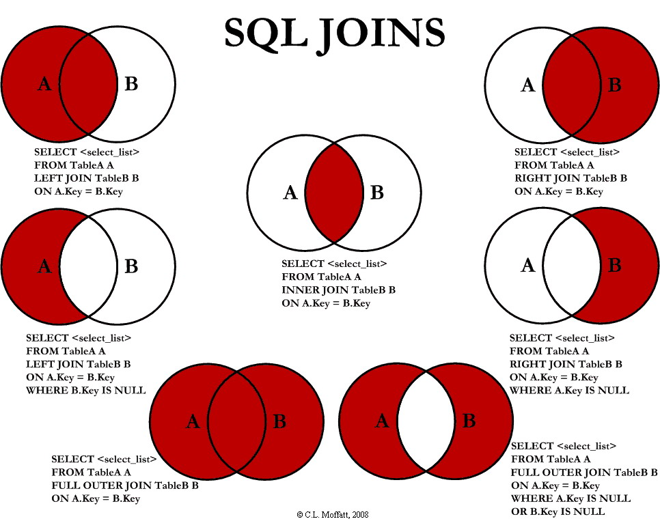

Slide 68
JOIN
La sentencia JOIN combina los valores de la primera tabla con los valores de la segunda tabla dependiendo del campo por el cual se unen.
SELECT nombre_columna1, nombre_columna2,...
FROM tabla1
JOIN tabla2
ON tabla1.campo = tabla2.campo

Slide 69
JOIN
Por cada pedido muestre el número de cliente y su razón social.
select NUMPEDIDO,NUMCLIE,EMPRESA
from Pedidos
join Clientes
on Clientes.NUMCLIE = Pedidos.CLIE;
NUMPEDIDO | NUMCLIE | EMPRESA
112968 | 2102 | FISRT CORP.
112963 | 2103 | ACME MFG.
112983 | 2103 | ACME MFG.
112987 | 2103 | ACME MFG.
113027 | 2103 | ACME MFG.
112993 | 2106 | FRED LEWIS

Slide 70
RIGHT JOIN
La sentencia RIGHT JOIN combina los valores de la primera tabla con los valores de la segunda tabla. Siempre devolverá las filas de la segunda tabla, incluso aunque no cumplan la condición.
SELECT nombre_columna1, nombre_columna2,...
FROM tabla1
RIGHT JOIN tabla2
ON tabla1.campo = tabla2.campo

Slide 71
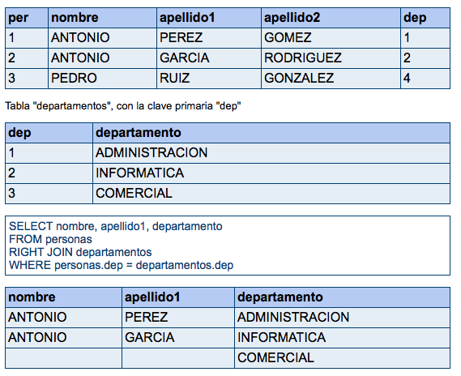
Right Join

Slide 72
LEFT JOIN
La sentencia LEFT JOIN combina los valores de la primera tabla con los valores de la segunda tabla. Siempre devolverá las filas de la primera tabla, incluso aunque no cumplan la condición.
SELECT nombre_columna1, nombre_columna2,...
FROM tabla1
LEFT JOIN tabla2
ON tabla1.campo1 = tabla2.campo1

Slide 73
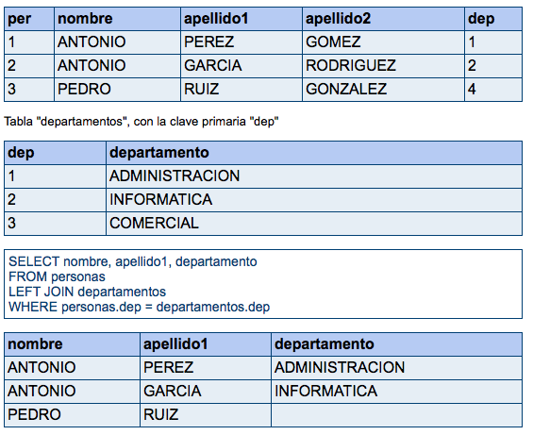
Left Join

Slide 74
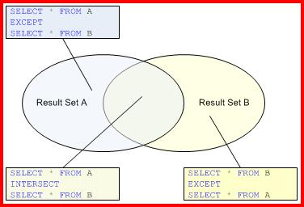
Operadores de conjunto

Slide 75
Operadores de conjunto
INTERSECT
  Devuelve la intersección entre dos o más conjuntos de resultados en uno. El conjunto obtenido como resultado de INTERSECT tiene la misma estructura que los conjuntos originales.
  SELECT columna1 FROM tabla1 INTERSECT
  SELECT columna1 FROM tabla2

Slide 76
Operadores de conjunto
EXCEPT
  Devuelve la diferencia (resta) de dos o más conjuntos de resultados. El conjunto obtenido como resultado de EXCEPT tiene la misma estructura que los conjuntos originales.
  SELECT columna1 FROM tabla1 EXCEPT
  SELECT columna1 FROM tabla2

Slide 77
SUBQUERY
Se lo puede usar en la cláusula WHERE o HAVING
También dentro de la cláusula SELECT y FROM
Se lo usa con el INSERT, UPDATE y DELETE

Slide 78
SUBQUERY
Tres tipos:
Retorna un valor escalar
Retorna una columna.
Retorna una tabla.

Slide 79
SUBQUERIES
- Muestre todos los pedidos que incluyan el producto “MANIVELA”
SELECT p.NUMPEDIDO, p.FECHAPEDIDO, p.CLIE, p.PRODUCTO, p.CANT,p.IMPORTE
FROM Pedidos p
WHERE p.PRODUCTO =
(SELECT IDPRODUCTO
FROM PRODUCTO
WHERE DESCRIPCION='MANIVELA');
41003
41003

Slide 80
SUBQUERY
Muestre todos los clientes cuyo límite de crédito es mayor que el promedio y muestre por cada cliente la diferencia entre el límite de crédito y el promedio.
Necesitamos saber en primer lugar cuál es el promedio de los límites de crédito.

Slide 81
SUBQUERY
SELECT NUMCLIE, EMPRESA, LIMITECREDITO
FROM CLIENTES
WHERE LIMITECREDITO > AVG(LIMITECREDITO)
Las funciones de agregación no se pueden utilizar en la cláusula WHERE!

Slide 82
SUBQUERY
SELECT AVG(LIMITECREDITO) FROM CLIENTES;
Retorna el promedio del límite de crédito de todos los clientes (un solo valor).
SELECT NUMCLIE, EMPRESA, REPCLIE, LIMITECREDITO
FROM clientes
WHERE LIMITECREDITO > (SELECT AVG(LIMITECREDITO)
FROM CLIENTES);
Primero se evalúa el query anidado.
42791.6667
Luego se verifica la condición y se seleccionan los campos.

Slide 83
SUBQUERY
SELECT NUMCLIE, EMPRESA, REPCLIE, LIMITECREDITO, LIMITECREDITO-(SELECT AVG(LIMITECREDITO) FROM CLIENTES) AS DIFERENCIA
FROM CLIENTES
WHERE LIMITECREDITO > (SELECT AVG(LIMITECREDITO) FROM CLIENTES);

Slide 84
SUBQUERY
SELECT NUMCLIE, EMPRESA, REPCLIE, LIMITECREDITO, LIMITECREDITO-(SELECT AVG(LIMITECREDITO) FROM CLIENTES) AS DIFERENCIA
FROM CLIENTES
WHERE LIMITECREDITO > (SELECT AVG(LIMITECREDITO) FROM CLIENTES);
El subquery retorna un valor por cada fila y luego es restado
del límite de crédito para obtener la diferencia.

Slide 85
SUBQUERY
SELECT NUMCLIE, EMPRESA, REPCLIE, LIMITECREDITO, LIMITECREDITO-(SELECT AVG(LIMITECREDITO) FROM CLIENTES) AS DIFERENCIA
FROM CLIENTES
WHERE LIMITECREDITO > (SELECT AVG(LIMITECREDITO) FROM CLIENTES);

